Slide 1

WELBEVINDEN
LEERLINGEN KENNEMER LYCEUM
IN GESPREK
MET LEERLINGEN EN OUDERS
juni- juli 2021

Slide 2
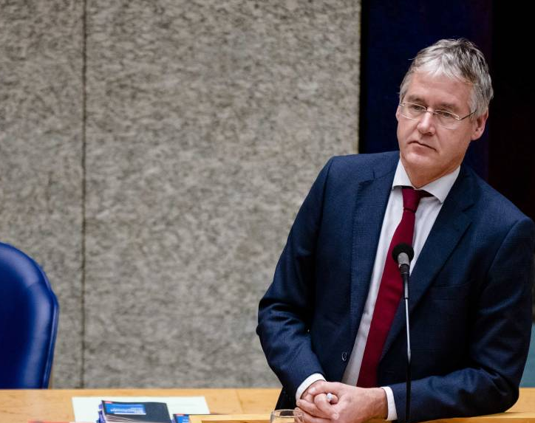
WAAROM DEZE SURVEY?
  Scholen hebben opdracht gekregen van het Ministerie van Onderwijs om volgend schooljaar om:
  A. leerachterstanden zoveel mogelijk weg te werken
  B. ook in te spelen op het welbevinden van leerlingen
  Leerprestaties via schoolsystemen in kaart gebracht.
  Focus van deze survey was vooral gericht op welbevinden en studiemotivaties.

Slide 3
CENTRALE VRAAG
  Wat zijn de effecten van de Corona-tijd op het welbevinden (sociaal, mentaal, fysiek) en de studiemotivatie van leerlingen van het Kennemer Lyceum?
  Kennemer Lyceum wil komend schooljaar 2021-2022 goed kunnen inspelen op wat leerlingen (en ouders) nodig hebben.
DOEL VAN PEILING

Slide 4
448 DEELNEMERS
227 LEERLINGEN
221 CONTACTOUDERS
RESPONSE 21-30%
REDELIJKE TOT GOEDE VERDELING NAAR LEERJAAR EN GESLACHT
(ZOWEL LEERLINGEN ALS OUDERS)

Slide 5
RAPPORTCIJFER VOOR JE LEVEN OP DIT MOMENT
Bijna een derde van de leerlingen geeft op dit moment een onvoldoende aan hun leven.
Ouders schatten dit gelukcijfer een stuk minder negatief in voor hun kinderen.

Slide 6
WAAR ZIET MEN MEESTE TEGENOP VOLGEND SCHOOLJAAR?
ACHTERSTANDEN INHALEN
NIEUWE KLAS, NIEUWE VRIENDEN
EINDEXAMEN VOLGEND JAAR –ZIJN WE ER WEL KLAAR VOOR?
EN: GEWOON WEER NAAR SCHOOL, OUDE ROUTINES

Slide 7
WAAR KIJKT MEN MEESTE NAAR UIT VOLGEND SCHOOLJAAR?
ELKAAR WEER ZIEN OP SCHOOL!
DE SCHOOLREIZEN (ROME, WINTERSPORT)
ZIN IN EEN NIEUWE START - ANDERE VAKKEN, ANDER PAKKET, NIEUWE KANSEN
EN: ‘GEWOON’ NAAR SCHOOL, IN DE KLAS LES

Slide 8
SCHOOLRESULTATEN VOOR MEESTEN ACHTERUITGEGAAN

Slide 9
GEMENGD BEELD ALS HET GAAT OM SOCIALE LEVEN
ouders iets negatiever dan leerlingen

Slide 10
KLEIN DEEL ZEGT VOORAL MINDER FIT TE ZIJN
20% leerlingen ziet gezondheid verbeterd
Notes:
FYSIEKE GEZONDHEID
30% (veel) slechter – 70 % onveranderd of verbeterd
1/3 LEERLINGEN HEEFT ISSUES MET CONDITIE, SLAPEN EN GEWICHT
20% LEERLINGEN ZEGT DAT FYSIEKE GEZONDHEID VERBETERD IS
OUDERS ZIEN EIGENLIJK WEINIG VERANDERING IN FYSIEKE GEZONDHEID VAN HUN KIND

Slide 11
VEEL LEERLINGEN ZIJN ONGELUKKIGER GEWORDEN
Opmerking - te weinig leuke dingen in vooruitzicht, stress vanwege
schoolresultaten, eenzaamheid en verveling
zijn issues die waarschijnlijk meer speelden door Corona dan voorgaande jaren.
Opmerking- ouders zijn minder negatief over dit aspect bij (hun) kinderen dan leerlingen zelf

Slide 12
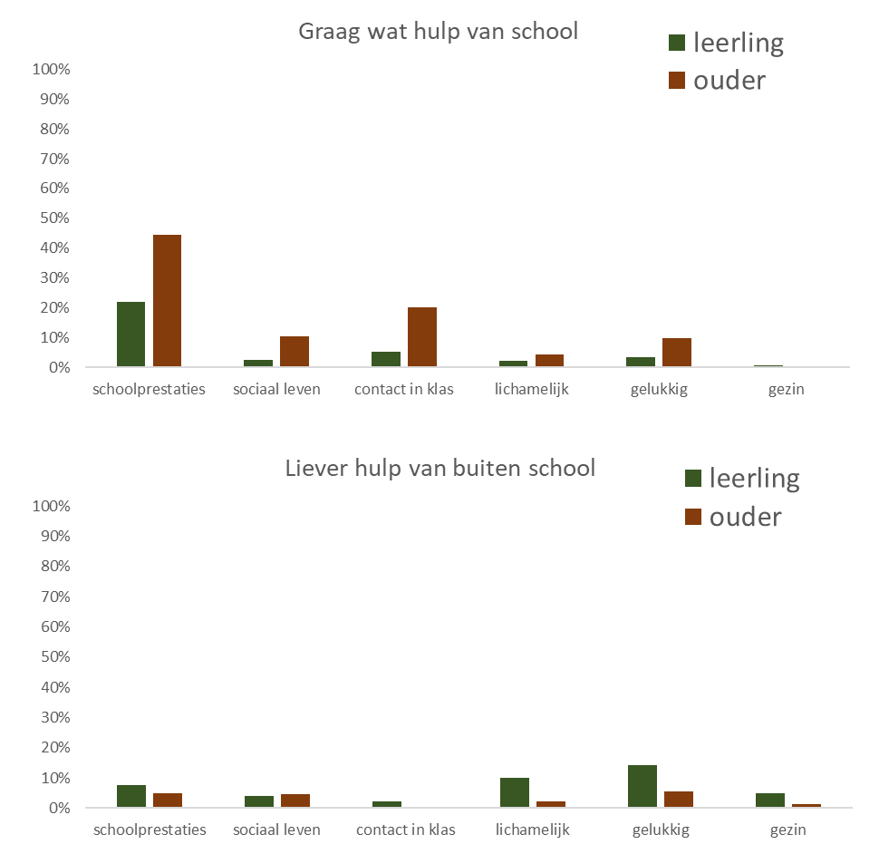
OUDERS GRAAG HULP BIJ SCHOOLPRESTATIES
LEERLINGEN VRAGEN ACTIEF HULP BIJ WELBEVINDEN –WEL BUITEN SCHOOL

Slide 13
ENTHOUSIASME OVER VOORGENOMEN INITIATIEVEN
Opmerking – veel ouders willen meer aandacht voor de rol van mentor, want men ziet deze als essentieel voor studiebegeleiding en het weer ‘zien’ van de leerling.
Welke ideeën van het Kennemer Lyceum kunnen ervoor zorgen dat het volgend schooljaar (vanaf augustus) leuk en succesvol wordt voor jou?

Slide 14

4 BELANGRIJKE PIJLERS KOMEND SCHOOLJAAR
SAAMHORIGHEID & BINDING KLAS EN SCHOOL
LEUKE DINGEN MEEMAKEN – PLEZIER TERUG!
DRUK & STRESS VERMINDEREN
INDIVIDUELE SCHOOLPRESTATIES ONDERSTEUNEN

